Slide 1

Игра-новелла «Я покидаю свой дом»
Выполнили:Шишкин Арсений, Шишов Егор

Slide 2

Цель разработки
Привлечение внимания к жанру игр-новелл
Актуальность компьютерных игр
Улучшения своих навыков в геймдеве

Slide 3

Портрет потребителя
Игровой процесс прохождения игры является многосторонним процессом каждого пользователя. То есть каждый пользователь будет проходить игру своим способ и со своим подходом. Пользователем же данной игры могут быть люди из любого круга общества, как и обычные студенты, так люди со своим бизнесом и депутаты. Игры для них является хорошим времяпровождением и способом отдыха от повседневной рутины. Таким образом, идеальным потребителем для игры-новеллы является любой человек который заинтересован в прочтении интересной истории, любящий читать книги и заинтересованный в новых жанрах.

Slide 4

Функциональные характеристики
Игрок может «листать» спрайты, при этом изучая сюжет игры. В игре присутствует нелинейная система концовок и разнообразность в сюжетных поворотах. Сюжет полностью меняется в зависимости от принятых игроком решений. В игре должны присутствует такие функции как: -Функция «Авто», при ее нажатии текст будет сменяться сам по себе. -Функция «Пропуск» пролистывает сюжет игры до ближайшего момента с выбором развития сюжета. -Функция «История» показывает весь текстовый сюжет, пройденный ранее игроком. -Функция «Назад» возвращает текст на пункт назад. -При нажатии кнопки «Сохранить» , пользователю выдает меню со слотами для сохранения. -Функция «Б.Сохр» является кнопкой быстро сохранения. -Функция «Б.Загр» является кнопкой загрузки последнего сохранения игрока. -Функция «Опции» переводит игрока в пункт настроек.

Slide 5
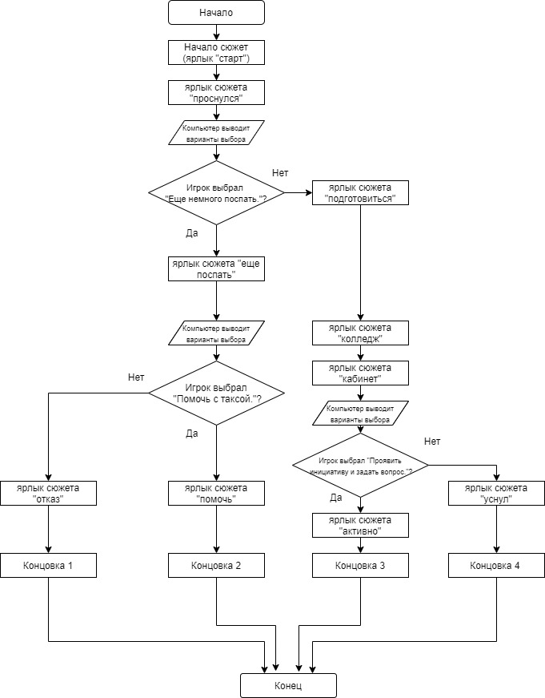
Структура алгоритма игры

Slide 6

Представление продукта

Slide 7

Главное меню игры

Slide 8
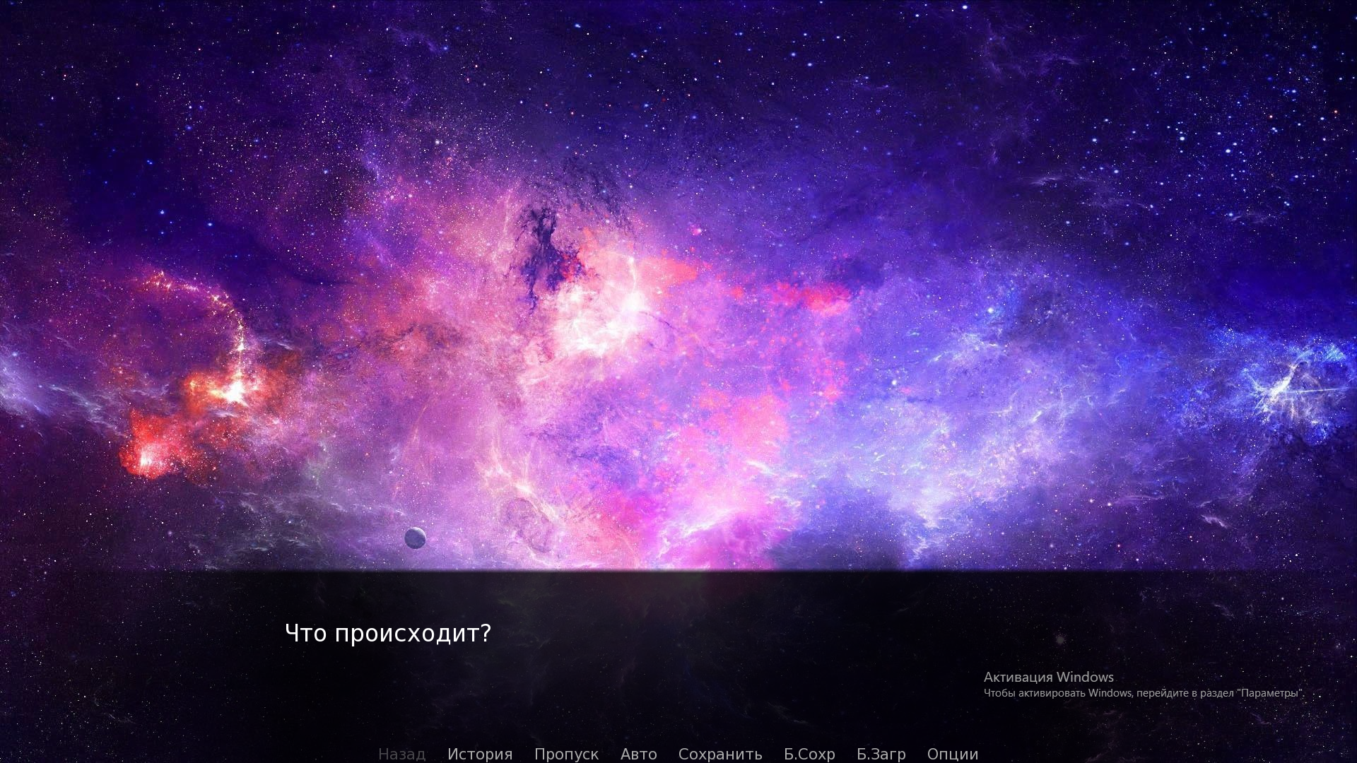
Процесс игры

Slide 9
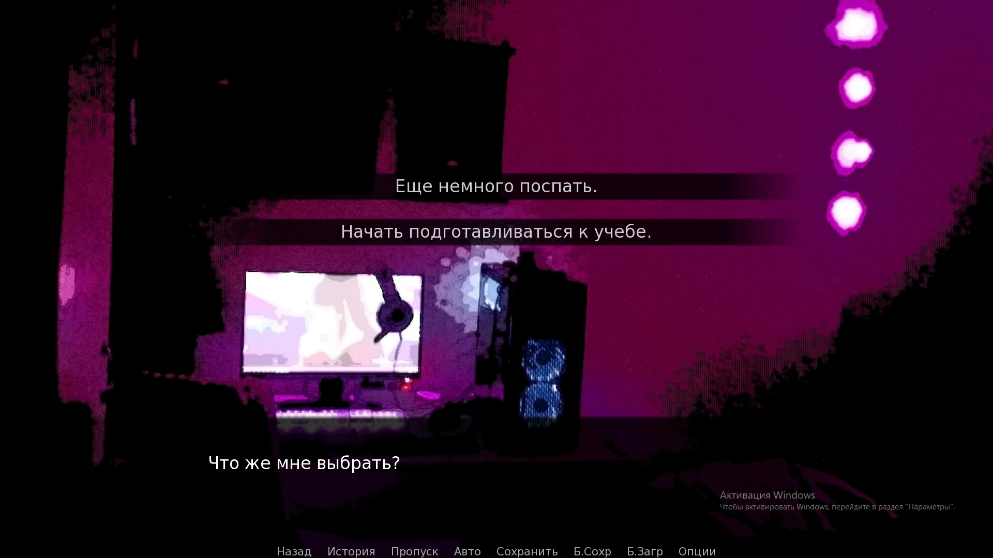
Пример сюжетного ветвления

Slide 10
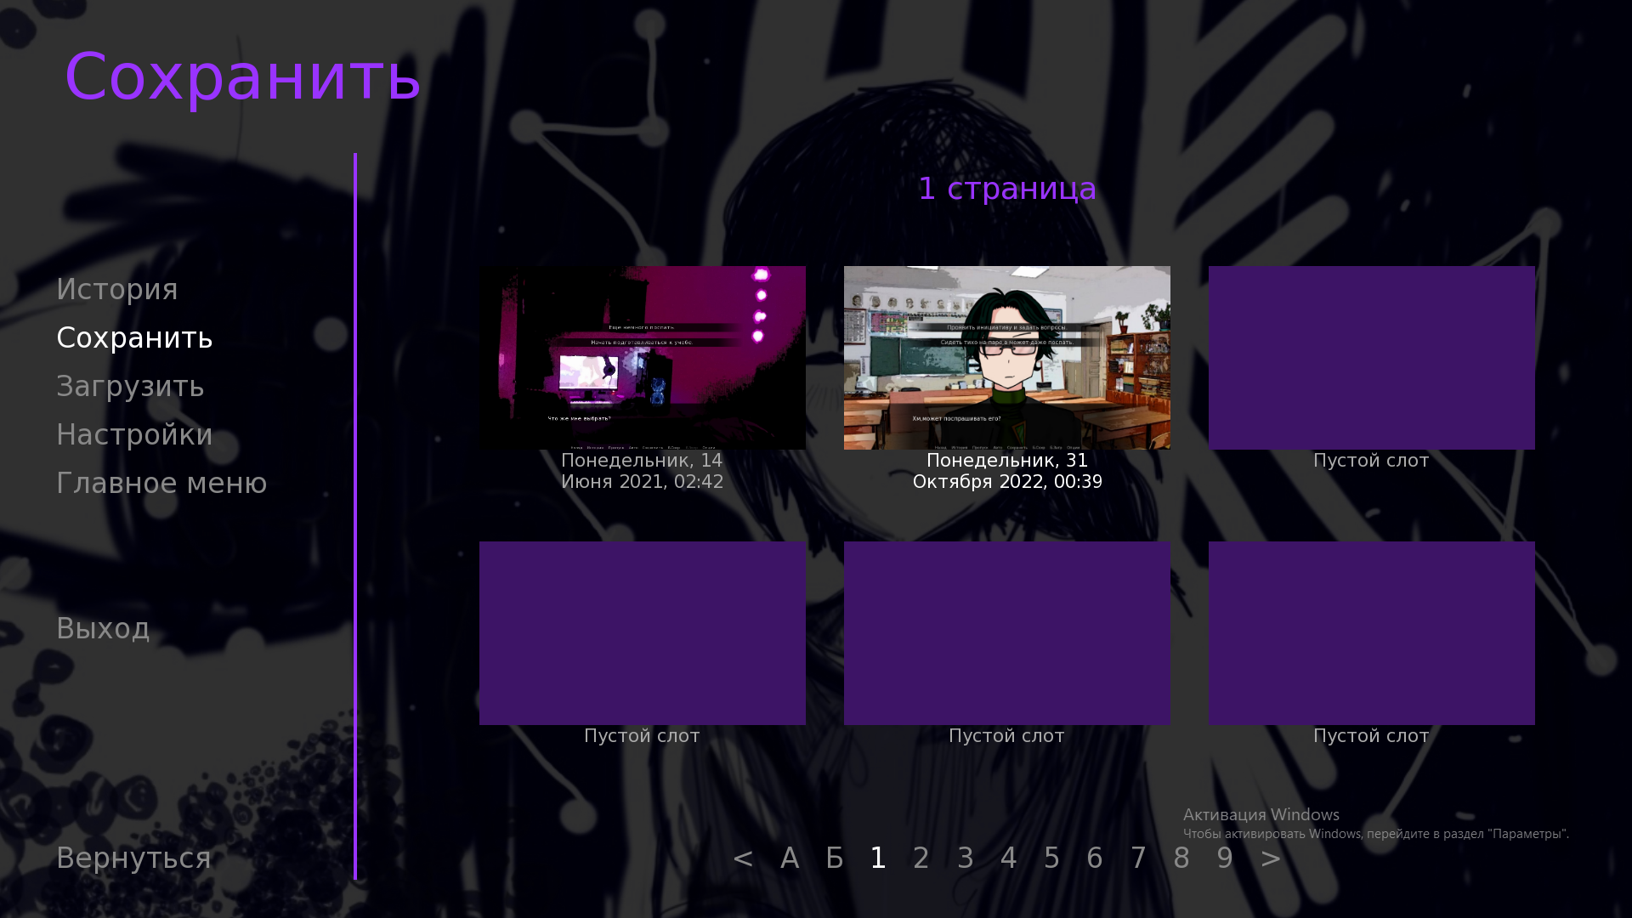
Меню сохранения прогресса

Slide 11
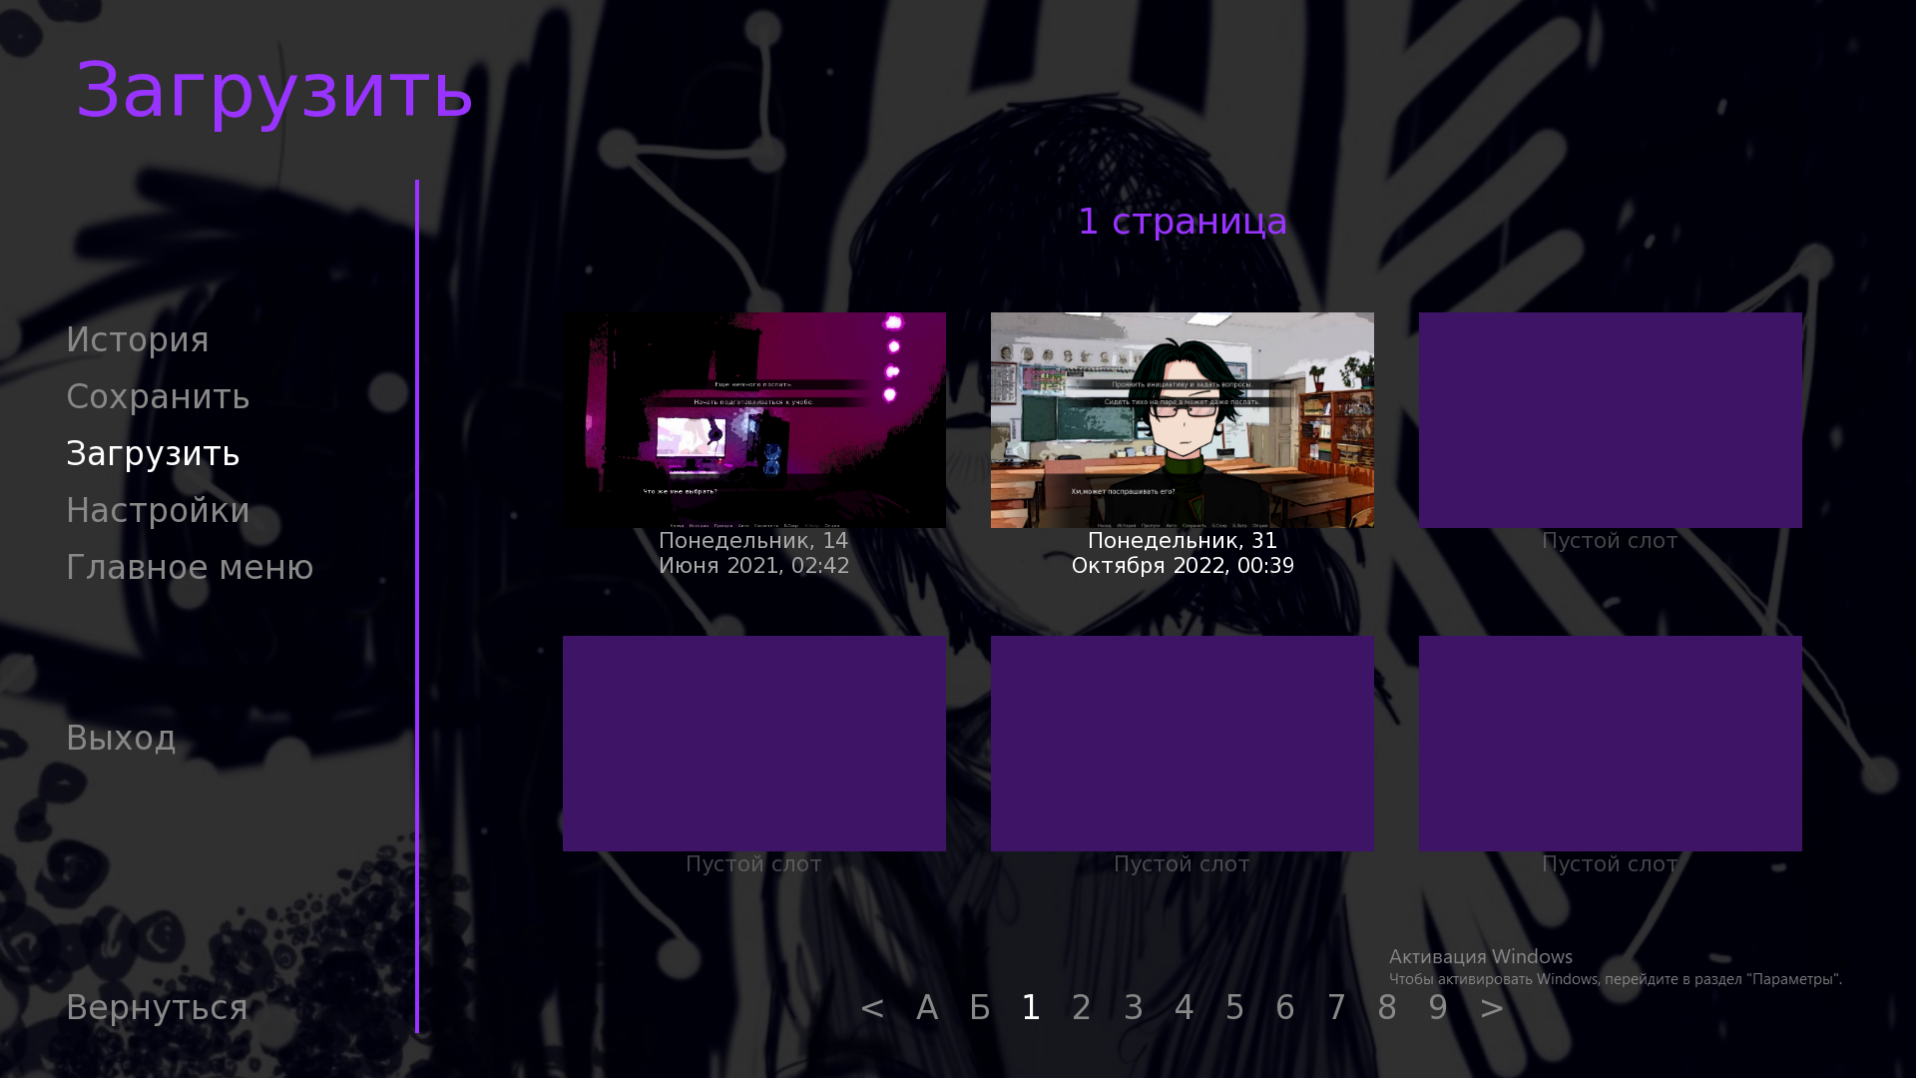
Меню загрузки сохранения

Slide 12
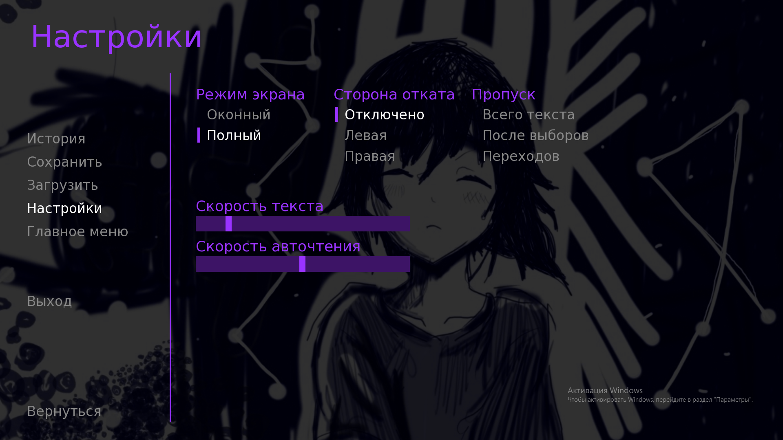
Настройки игры

Slide 13

Меню «История»

